Slide 1
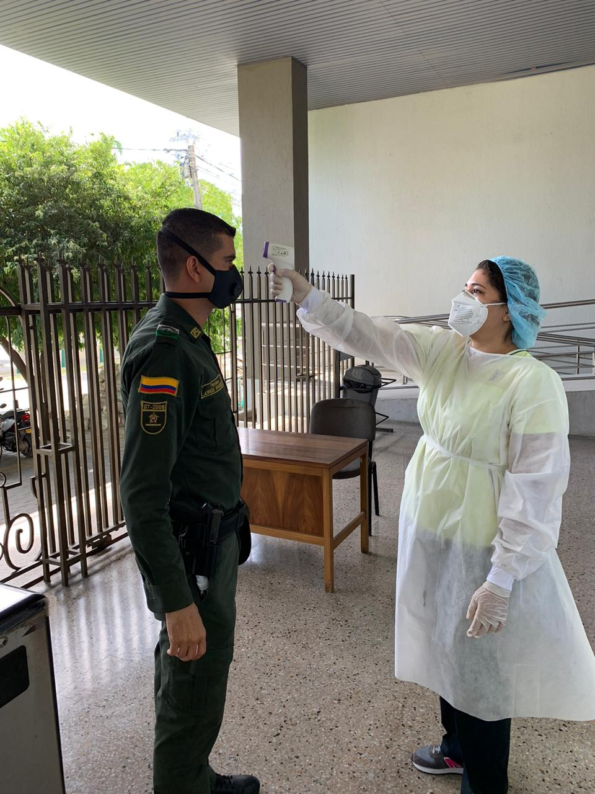
PROTOCOLO DE LA RAMA JUDICIAL DE CÓRDOBA PARA LA PREVENCIÓN Y PROTECCIÓN CONTRA EL COVID- 19
Consejo Superior de la Judicatura
Dirección Ejecutiva de Administración Judicial
Montería- Córdoba
Consejo Seccional de la Judicatura de Córdoba y
Dirección Ejecutiva de Administración Judicial de Montería

Slide 2
FUENTES NORMATIVAS
Consejo Superior de la Judicatura
Dirección Ejecutiva de Administración Judicial
Montería- Córdoba
Resolución 666 de 24 de abril de 2020 del Ministerio de Salud
Acuerdo PCSJA20-11567 del 5 de junio de 2020 proferido por el Consejo Superior de la Judicatura
Circular DEAJC20-35 de 5 de mayo de 2020 suscrita por el Director Ejecutivo de Administración Judicial
Circular DESAJMOC20-14 de 27 de abril de 2020 proferida por el Consejo Seccional de la Judicatura de Córdoba y la dirección Ejecutiva Seccional de Administración Judicial de Montería
Memorando DEAJADM20-330 de 30 de marzo de 2020 proferido por el Director de la Unidad Administrativa del Consejo Superior de la Judicatura
Documento Medidas preventivas para el regreso seguro al trabajo en sedes judiciales (COVID-19) elaborado por el Consejo Superior de la judicatura y la ARL Positiva
CIRCULAR PCSJ20-15 del 16 de abril de 2020 del Consejo Superior de la Judicatura
Acuerdo PCSJA20-11632 30/09/2020 proferido por el Consejo Superior de la Judicatura
ÁMBITO DE APLICACIÓN
Este protocolo es aplicable a todos los servidores judiciales, contratistas y usuarios de la justicia que ingresen y permanezcan en las sedes judiciales.

Slide 3
1. TELETRABAJO
Consejo Superior de la Judicatura
Dirección Ejecutiva de Administración Judicial
Montería- Córdoba
Mientras duren las medidas adoptadas por el Consejo Superior de la Judicatura con ocasión de la emergencia causada por el COVID-19, los servidores de la Rama Judicial trabajarán de manera preferente en su casa mediante el uso de las tecnologías de la información y las comunicaciones, salvo que, de manera excepcional, para cumplir con las funciones o prestación del servicio fuera necesario el desplazamiento o la atención presencial en las sedes judiciales o administrativas.
Para prestar los servicios que requieren presencialidad en las sedes podrán asistir como máximo el 40 % de los servidores judiciales por cada despacho, secretaría, oficina, centro o dependencia en general. El magistrado, juez o jefe organizará la asistencia a las sedes de acuerdo con las necesidades de su despacho o dependencia y si es posible estableciendo un sistema de rotación.
Para el ingreso de un servidor judicial, contratista de prestación de servicios o judicante a las sedes judiciales o administrativas, se deberá contar con la autorización del titular de cada despacho, la cual podrá constar en medio escrito o electrónico, quien deberá garantizar que no se presente aglomeración en los espacios de trabajo, tal autorización se debe enviar al correo bsocupmon@cendoj.ramajudicial.gov.co

Slide 4
2. INGRESO A LAS SEDES JUDICIALES
Consejo Superior de la Judicatura
Dirección Ejecutiva de Administración Judicial
Montería- Córdoba
No obstante, cuando sea necesario el desplazamiento a las sedes judiciales se deben seguir las siguientes instrucciones, aplicables tanto a SERVIDORES JUDICIALES, CONTRATISTAS Y USUARIOS:
Podrán asistir como máximo el 40% de los servidores judiciales por despacho.
Obligatorio el uso de tapabocas al ingresar a las sedes judiciales.
Conserve la distancia 2 metros mínima con las personas que se va a relacionar. Dependiendo del área del recinto podrá restringirse el ingreso de personas para mantener dicha distancia.
Al momento de ingresar a las sedes de trabajo, los servidores judiciales, abogados, usuarios y ciudadanos en general deberán proporcionar sus datos de identificación, contacto, e información sobre su estado de salud, para poder hacer un adecuado control del nivel de riesgo y seguimiento por el coronavirus COVID -19.
No se permitirá el ingreso de personas con afecciones respiratorias o fiebre, para el efecto se tomará la temperatura con termómetro laser o en su defecto diligenciar el formato de reporte de estado de salud.
Al ingreso y mientras se esté en una sede judicial se debe lavar las manos cada tres horas durante 20 segundos mínimo con agua y jabón o en seco con alcohol glicerinado; en zonas comunes habrá disponibilidad para lavado de manos ya sea con agua y jabón o en seco con alcohol o gel.
A la entrada de cada sede judicial de Montería y cabeceras del circuito habrá un vigía de la salud encargado de tomar la temperatura a las personas y de velar por el uso de los EEP.

Slide 5
Consejo Superior de la Judicatura
Dirección Ejecutiva de Administración Judicial
Montería- Córdoba
Botar los elementos de protección personal en canecas especiales para su disposición final.
Evite tocar con las manos su cara y ojos.
Al toser o estornudar, cubrirse boca y nariz con el antebrazo.
No apoye sus manos en mostradores, ventanas, botones de ascensores, manijas de puertas.
La Dirección Ejecutiva Seccional de Administración Judicial en coordinación con la ARL, definirán el aforo permitido en las sedes judiciales, en los espacios para la atención de usuarios, oficinas y salas de audiencias.
Prohibido el ingreso de menores de edad.
Respetar la señalización y avisos informativos de las condiciones de acceso y permanencia en las sedes, de uso de ascensores y las obligaciones de cuidado, en general.
En las sedes de la Rama Judicial se sellarán los espacios comunes y se demarcarán las zonas de espera que puedan utilizarse señalando los puestos que se inhabilitan para garantizar la distancia de dos metros entre las personas, los espacios comunes no superarán el aforo del 40% de su capacidad total.
Evitar reuniones en espacios cerrados y con gran concurrencia de personas. Preferir espacios abiertos, utilice las vías tecnológicas, teléfonos y videoconferencias.
Minimice el tiempo de permanencia y consulta en recintos cerrados.
Los usuarios solo podrán ingresar al lugar autorizado y por un tiempo limitado, sólo se podrá ingresar a los despachos judiciales para las actividades estrictamente necesarias y con autorización expresa del juez o titular del despacho.

Slide 6
3. SERVIDORES QUE DEBEN CONTINUAR CON TELETRABAJO
Consejo Superior de la Judicatura
Dirección Ejecutiva de Administración Judicial
Montería- Córdoba
Deberán permanecer trabajando desde sus casas sin excepción, los servidores que padezcan diabetes, enfermedad cardiovascular, incluyendo hipertensión arterial y accidente cerebrovascular, VIH, cáncer, enfermedad pulmonar obstructiva crónica (EPOC); que usen corticoides o inmunosupresores; que tengan mal nutrición (obesidad y desnutrición); que sean fumadores; o mujeres en estado de gestación.
Los empleados que presenten estas comorbilidades las deben reportar en primer lugar a su jefe inmediato, así como haber diligenciado la encuesta denominada diagnóstico en el entorno (link en el numeral 10 de este protocolo) y informar la oficina de Salud y Seguridad en el Trabajo al correo bsocupmon@cendoj.ramajudicial.gov.co

Slide 7
4. USO DE ASCENSORES
Consejo Superior de la Judicatura
Dirección Ejecutiva de Administración Judicial
Montería- Córdoba
Evitar el uso de ascensores de preferencia.
Se limita el uso de ascensores a máximo 4 personas.
Usar tapabocas de forma obligatoria.
Mantenga una distancia prudente con los otros ocupantes, favor adoptar una posición mirando a la pared de la cabina del ascensor, dando la espalda a los otros ocupantes.
No tocar los botones del ascensor con la mano, usar el codo o un papel y otro elemento que impida el contacto con los botones, en caso de hacerlo lavarse las manos inmediatamente.
Evitar tocar pasamanos o paredes del ascensor.
Se prioriza el uso de los ascensores a las personas de movilidad reducida.
Respetar la delimitación y distancia para ingresar al ascensor.

Slide 8
5. SALA DE AUDIENCIAS
Consejo Superior de la Judicatura
Dirección Ejecutiva de Administración Judicial
Montería- Córdoba
Servidores judiciales previo a la sesión, deben realizar correcto lavado de manos con agua y jabón.
Servidores judiciales deben utilizar tapabocas, guantes y protector visual.
Uso de tapabocas o mascarilla facial para partes y asistentes.
Los asistentes antes de ingresar a la sala debe lavarse las manos con agua y jabón o en seco.
Se debe conservar como mínimo 2 metros de distancia entre los puestos de las partes intervinientes, el estrado y las sillas del público.
El juez puede restringir el ingreso de personal a la sala con el fin de evitar aglomeración en esta área, se debe conservar una distancia prudente entre las partes, con espacio de 2 metros o más.
Respetar el espacio entre las barandillas y el estrado, en caso de que alguien deba acercarse al estrado, portará protección respiratoria, mascarilla facial o tapabocas.
Al intervenir, se recomienda mantener una distancia de 6 a 8 cm del micrófono y evitar contacto directo, estos siempre deben llevar una película plástica y una vez finalice la audiencia se debe quitar la película de protección.

Slide 9
Consejo Superior de la Judicatura
Dirección Ejecutiva de Administración Judicial
Montería- Córdoba
Al realizar la revisión de expedientes es necesario el uso de guantes de látex o nitrilo.
En la consulta de expedientes, por ningún motivo lleve sus manos a la boca.
Demarcar y/o señalizar un silla de intermedio para garantizar un distanciamiento físico.
Realizar por el personal de aseo los protocolos de limpieza y desinfección de superficies y equipos. Los jueces velarán porque se cumpla esta medida.
Se debe aplicar el protocolo de limpieza y desinfección de superficies, equipos y elementos del área de trabajo al terminar cada audiencia, por el personal de aseo, jueces deben velar porque este se cumpla.

Slide 10
6. PROTECCIÓN A LOS SERVIDORES JUDICIALES
Consejo Superior de la Judicatura
Dirección Ejecutiva de Administración Judicial
Montería- Córdoba
A cada servidor judicial se le entregará un kit de protección en el despacho judicial a cargo de la DESAJ, para lo cual deben firmar una planilla de entrega.
El uso de los EPP entregado por la Rama Judicial se debe limitar a la permanencia en la sede judicial (incluye ingreso, salida y transporte a la sede de trabajo).
El uso de EPP es intransferible y se prohíbe su distribución a personal no perteneciente a la Rama Judicial; se exceptúan los visitantes y quienes de forma excepcional no cuenten con tapabocas o este se le haya dañado.
El magistrado, juez o jefe organizará la asistencia a las sedes de acuerdo con las necesidades de su despacho o dependencia y si es posible estableciendo un sistema de rotación y así evitar superar el aforo del 40% de los servidores por despacho.
​Cada servidor judicial debe limpiar con soluciones de jabón superficies de su puesto de trabajo, escritorio, teclado, mouse entre otros, aplique la metodología de arrastre (limpie en una sola dirección) y retire con un paño húmedo la suciedad. Posteriormente aplicar una solución desinfectante en un paño para complementar el procedimiento de limpieza y repita este procedimiento mínimo 3 veces al día. Deben lavarse las manos una vez termine.
Se establecerán rutinas permanentes en todas las sedes para asegurar la limpieza de entradas, barandas, zonas de atención al público, puertas, ventanas, ascensores, escaleras, baños, lavamanos, cocinas y lavaplatos. Igualmente, se establecerán mecanismos de verificación de dichas rutinas.
Garantizar el aforo del 40% en los baños públicos para evitar aglomeraciones.

Slide 11
Consejo Superior de la Judicatura
Dirección Ejecutiva de Administración Judicial
Montería- Córdoba
Los empleados encargados del archivo general de expedientes deben utilizar guantes de nitrilo y tapabocas.
Los empleados encargados de atención al publico y audiencias deben utilizar tapabocas, guantes y protector visual o gafas protectoras.
Los elementos de protección personal tales como tapabocas, guantes y otros deben ser botados en las canecas especiales dispuestas para su disposición final.
Organizar y demarcar los puestos de trabajo de manera que se mantenga una distancia de dos metros entre los servidores.
Cuando sea posible abrir las ventanas de las oficinas y salas de audiencia para que estas se ventilen y circule el aire, mínimo cada tres (03) horas.
Los jueces y jefes de área, con relación a sus equipos de trabajo, establecerán las condiciones en que se encuentra cada uno de los servidores judiciales para desarrollar el trabajo en casa, identificando, entre otras, si los servidores judiciales están a cargo de hijos menores, o en edad escolar y/o de adultos mayores o personas enfermas. En consecuencia, se acordarán con cada uno de los miembros de su equipo de trabajo las tareas a desarrollar, productos a entregar, periodicidad, fecha de entrega, correo electrónico al cual deberán remitir la información y el horario en que cumplirán la jornada laboral, respetando el derecho al descanso y a la desconexión laboral de los servidores judiciales.

Slide 12
7. USO DE LAS TECNOLOGÍAS DE LA INFORMACIÓN
Consejo Superior de la Judicatura
Dirección Ejecutiva de Administración Judicial
Montería- Córdoba
Se privilegiará el uso de las tecnologías de la información y las comunicaciones, de preferencia institucionales, buscando optimizar los canales de acceso, consulta y publicidad de la información.
El envío de acciones de tutela y hábeas corpus seguirá haciéndose de manera electrónica. Para las firmas de los actos, providencias y decisiones se atenderá lo dispuesto en el artículo 11 del Decreto 491 de 2020 o las demás disposiciones que regulen el particular. Las tutelas y habeas corpus en el Municipio de Montería se reciben en el correo: ofjudmon@cendoj.ramajudicial.gov.co
Para el desarrollo de las audiencias y diligencias se continuará privilegiando la virtualidad. Si las circunstancias así lo demandan, deberán realizarse de manera presencial, con las restricciones de acceso que establezca el director del proceso y en el marco de los protocolos y disposiciones del nivel central y seccional sobre condiciones de acceso y permanencia en sedes.

Slide 13
Consejo Superior de la Judicatura
Dirección Ejecutiva de Administración Judicial
Montería- Córdoba
Los jueces y magistrados utilizarán preferencialmente los medios tecnológicos para todas las actuaciones, comunicaciones, notificaciones, audiencias y diligencias, y permitirán a las partes, abogados, terceros e intervinientes actuar en los procesos mediante los medios tecnológicos disponibles, evitando exigir y cumplir formalidades presenciales innecesarias.
Los memoriales y demás comunicaciones podrán ser enviados o recibidos, por el despacho, partes, apoderados e intervinientes, por correo u otro medio electrónico evitando presentaciones o autenticaciones personales o adicionales de algún tipo. De preferencia se usará el formato PDF para los documentos escritos enviados o recibidos por medios electrónicos, usando algún mecanismo de firma para identificar al autor o emisor del documento e identificándolo con el número del radicado del proceso cuando corresponda.
Para la atención y consultas de usuarios y apoderados se privilegiará el uso de medios técnicos y/o electrónicos, como atención telefónica, correo electrónico institucional u otros. La atención en ventanilla, baranda o de manera presencial se restringirá a lo estrictamente necesario, atendiendo los protocolos y disposiciones del nivel central y seccional sobre condiciones de acceso y permanencia en sedes.
Los despachos judiciales del país podrán publicar notificaciones, comunicaciones, traslados, avisos y otras publicaciones con efectos procesales en el portal Web de la Rama Judicial. Esto sin perjuicio de las publicaciones válidas en los sistemas de información de la gestión procesal que puedan vincularse a los espacios del portal Web.

Slide 14
8. MANEJO Y RETIRO DE EXPEDIENTES
Consejo Superior de la Judicatura
Dirección Ejecutiva de Administración Judicial
Montería- Córdoba
Para el manejo y retiro de expedientes deben seguirse las indicaciones dadas en la CIRCULAR PCSJ20-15 del 16 de abril de 2020.
8.1 Manejo de expedientes:
Utilizar guantes y tapabocas desechables. Mientras se trabaja, se debe evitar el contacto de los guantes sucios con cualquier parte del cuerpo. Si las actividades se deben desarrollar en depósitos de archivo, adicionalmente es necesario el uso de bata de trabajo cerrada y limpia, la cual se debe utilizar solo en el área de trabajo y mientras se ejecutan las labores. Se debe quitar si se van a realizar otras acciones como consumir alimentos o ir al baño.
Lavarse cuidadosamente las manos con agua y jabón antes y después de la manipulación de los documentos.
Mantener el orden y limpieza del puesto de trabajo, el cual debe ser limpiado antes y después de la jornada, primero con una bayetilla, paño o tela de algodón seca y posteriormente humedecida en alcohol antiséptico al 70%.
No consumir alimentos o bebidas en el área de trabajo con documentos. Los directores seccionales de administración judicial deberán garantizar la disposición de los elementos y suministros indicados, conforme la necesidad.

Slide 15
8.2 RETIRO DE EXPEDIENTES DE LA SEDE JUDICIAL
Consejo Superior de la Judicatura
Dirección Ejecutiva de Administración Judicial
Montería- Córdoba
Por regla general, los expedientes no deben ser retirados de los despachos judiciales y dependencias administrativas de la Rama Judicial. No obstante, con ocasión de la situación de aislamiento por la que atravesamos, si para el cumplimiento de funciones es indispensable retirar los expedientes físicos, se debe seguir el siguiente procedimiento:
Elaborar el acta de retiro temporal de expedientes, en el formato anexo a la presente circular, en la que se incluirá la información básica de los documentos o expedientes que serán retirados. El formato incluye la siguiente información: • Fecha del acta • Nombre de la oficina, despacho o depósito de archivo de donde se retiran los documentos. • Fecha de retiro de documentos. • Contenido: nombre o descripción de las carpetas o expedientes. • Unidad de almacenamiento: señalar si se trata de carpetas, cajas, legajos, cuadernos, tomos. • Número de unidades: señal el número de unidades de almacenamiento que se retiran (número de carpetas, cajas, legajos, cuadernos, tomos) • Número de folios de cada unidad de almacenamiento: si se cuenta con esta información. • Nombre y cargo del servidor que retira los documentos y el responsable de la dependencia o despacho judicial, quien avala el procedimiento.
Superada la contingencia, se registrará la fecha de reincorporación de los expedientes al respectivo archivo y se remitirá copia digital del acta al responsable de la dependencia o despacho judicial, a la respectiva dirección seccional administración judicial y al Centro de Documentación Judicial – CENDOJ.

Slide 16
Consejo Superior de la Judicatura
Dirección Ejecutiva de Administración Judicial
Montería- Córdoba
C. De manera previa a la reincorporación de expedientes, se debe realizar una limpieza de la documentación con una bayetilla, paño o tela de algodón seca, en una zona de trabajo aparte de la dependencia o despacho, con el fin evitar dispersión de partículas en los espacios de trabajo. Una vez terminada la limpieza de los documentos, se debe limpiar el mueble, bandeja o superficie de donde fueron retirados, primero con una bayetilla, paño o tela de algodón seca y posteriormente humedecida en alcohol antiséptico al 70%.
D. Reubicar los documentos en su sitio de almacenamiento original, garantizando que se conserve la integridad, disposición y posterior organización de los expedientes, de conformidad con los procedimientos institucionales de gestión documental.
8.3 Administración de comunicaciones oficiales de carácter administrativo
El Consejo Superior de la Judicatura, los consejos seccionales de la judicatura, la Dirección Ejecutiva de Administración Judicial y sus seccionales, adelantarán el proceso de recepción de correspondencia administrativa a través de los correos electrónicos de las mesas de entrada, en reemplazo de la recepción de correspondencia física en las sedes administrativas.
Los responsables de la recepción y registro de correspondencia, de no contar con acceso al módulo de Mesa de Entrada del sistema de correspondencia oficial SIGOBIUS, deberán llevar un control de las comunicaciones que reciben y transfieren, a través de una planilla de Excel. Los responsables de gestionar las comunicaciones en cada área o dependencia harán uso preferente del sistema SIGOBius Web, atendiendo los presupuestos y observaciones para la seguridad de la información, así como el instructivo y tutoriales señalados en la Circular PCSJC20-11.

Slide 17
9. RETIRO TEMPORAL DE LOS EQUIPOS DE COMPUTO PARA TELETRABAJO
Consejo Superior de la Judicatura
Dirección Ejecutiva de Administración Judicial
Montería- Córdoba
Conforme el MEMORANDO DEAJADM20-330 de 30 de marzo de 2020, para el retiro de los equipos de cómputo se debe tener en cuenta:
1. Debe mediar autorización previa y escrita, por parte del jefe inmediato del funcionario, y/o en su defecto del Director jefe líder del área Administrativa, en donde se registre que para dar continuidad al servicio de la Entidad, se requiere retirar el equipo asignado al Servidor Judicial, identificándolo con las placas de inventario individual, para llevarlo a su domicilio.
2. Efectuarse registro en la bitácora de seguridad, vigilancia o policía, la salida del equipo debidamente identificado con la placa de inventario indicando día y hora de la salida. Hay que tener presente que igual protocolo se debe seguirse al retorno del equipo a la Entidad.
3. Suministrar vía correo electrónico, el listado que consolida el equipo retirado con la siguiente información: nombre del Servidor Judicial, Dependencia, placas de inventario y fecha del retiro o salida. Enviar la información a los correos almacendesajmonteria@cendoj.ramajudicial.gov.co y sistemtr@cendoj.ramajudicial.gov.co

Slide 18
10. DILIGENCIAMIENTO ENCUESTAS
Consejo Superior de la Judicatura
Dirección Ejecutiva de Administración Judicial
Montería- Córdoba
10.1 Encuesta de autoevaluación diaria de síntomas: Todos los servidores judiciales, deberán diligenciar OBLIGATORIAMENTE el formulario de autoevaluación DIARIA de síntomas, accediendo al link:
https://www.alissta.gov.co/AutoEvaluacionCOVID/COVID19
Si presenta inconvenientes para ingresar a la encuesta favor enviar correo a bsocupmon@cendoj.ramajudicial.gov.co
10.2 Encuesta de diagnóstico en el entorno: Los SERVIDORES Y JUDICANTES debe llenar por ÚNICA vez la encuesta de diagnostico en el entorno, ingresando al link: https://aonportal.questionpro.com/a/TakeSurvey?tt=odrCHR3gbNc%3D
La contraseña asignada es su número de cédula de ciudadanía.
Debe utilizar navegador Google Chrome o internet Explorer actualizado. Si persiste el inconveniente favor enviar nombre completo y número de cédula al correo: apoyosgsst@deaj.ramajudicial.gov.co
Esta encuesta sólo permite un ingreso. Si olvidó incluir algún dato o presenta fallas en el servicio de Internet y se sale de la encuesta, por favor reporte la novedad al correo anteriormente señalado.

Slide 19
11. PREVENCIÓN Y MANEJO DE SITUACIONES POR RIESGO DE CONTAGIO
Consejo Superior de la Judicatura
Dirección Ejecutiva de Administración Judicial
Montería- Córdoba
EN CASOS SOSPECHOSOS, PROBABLES O CONFIRMADOS DE COVID-19 (CORONAVIRUS), ES NECESARIO:
Identificar los síntomas: tos, fiebre, dificultad respiratoria, secreciones nasales, fatiga y malestar general.
Aislar de inmediato a la persona, sin exponer a los demás servidores judiciales y/o usuarios. La persona debe conservar en todo momento tapabocas, (protegiendo la boca y la nariz) mientras se da su traslado.
Reportar inmediatamente el posible caso de contagio a las líneas dispuestas por el Gobierno Nacional: En Bogotá, Línea de emergencia 1dos3 o a la Secretaria de Salud en el número 3649666. A nivel nacional: 01 8000 95 55 90
Informar al Coordinador de la sede judicial y/o al área de Seguridad y Salud en el Trabajo de la seccional, para ser ingresado a la base de datos de la Rama Judicial y realizar el respectivo seguimiento del caso.
Reportar el caso a su EPS para seguimiento médico y toma de muestra.
Diligenciar de forma diaria la encuesta de autoevaluación de síntomas de Alissta.
En caso que un servidor judicial, tenga contacto con un caso confirmado debe comunicarse con la línea POSITIVA #533 Opción1.Para reporte del algún evento en ámbito laboral asociado con COVID19, comunicarse a través #533 opción 1, donde se realizará una evaluación por medio de un triage telefónico y definición de las medidas a seguir de acuerdo con el protocolo establecido por las autoridades competentes.

Slide 20
12. OBLIGACIONES DEL TRABAJADOR- RESOLUCIÓN 666 DE 24 DE ABRIL DE 2020 DEL MINISTERIO DE SALUD:
Consejo Superior de la Judicatura
Dirección Ejecutiva de Administración Judicial
Montería- Córdoba
Cumplir con los protocolos de bioseguridad adoptados y adaptados por el empleador, o contratante durante el tiempo que permanezca en las instalaciones de su empresa o lugar de trabajo, y en el ejercicio de las labores que esta le designe.
Reportar al empleador o contratante cualquier caso de contagio que se llegase a presentar en su lugar de trabajo o familia, para que se adopten las medidas correspondientes.
Si el servidor judicial tiene contacto estrecho con un caso confirmado, sospechoso o probable de Covid-19 el servidor judicial debe informarlo a su superior inmediato y al correo bsocupmon@cendoj.ramajudicial.gov.co Igualmente lo debe reportar a su EPS y a la ARL POSITIVA llamando al #533 opción 1.
Adoptar las medidas de cuidado de su salud, y reportar al empleador o contratante las alteraciones de su estado de salud, especialmente relacionados con síntomas de enfermedad respiratoria y reportar en CoronApp- y el diligenciamiento de las encuestas señaladas en el numeral 10 de este protocolo.

Slide 21
13. MATRIZ ELEMENTOS DE PROTECCIÓN SERVIDORES JUDICIALES
Consejo Superior de la Judicatura
Dirección Ejecutiva de Administración Judicial
Montería- Córdoba
Servidores Judiciales que realicen actividades en sedes de la Rama Judicial. | Proteccion Respiratoria | Tapabocas quirurgico
 |  | Tapabocas Tela
 |  | Tapabocas Industrial
 | Proteccion Para Manos | Gel Alcohol Isopropílico
Servidores Judiciales que realicen actividades de 1. Organización de archivo general de los despachos judiciales | Proteccion Respiratoria | Tapabocas quirurgico
 |  | Tapabocas Tela
 |  | Tapabocas Industrial
 | Proteccion Para Manos | Guantes de nitrilo
 |  | Gel Alcohol Isopropílico
Servidores Judiciales que realicen actividades de: 1. Atencion al publico 2. audiencias publicas | Proteccion Respiratoria | Tapabocas quirurgico
 |  | Tapabocas Tela
 |  | Tapabocas Industrial
 | Proteccion Para Manos | Guantes de nitrilo
 | Protección visual y otras zonas de cara o cabeza | Careta
 | Proteccion Para Manos | Gel Alcohol Isopropílico

Slide 22
14. GUÍA CUIDADOS DE LOS TRABAJADORES FRENTE AL COVID-19
Consejo Superior de la Judicatura
Dirección Ejecutiva de Administración Judicial
Montería- Córdoba

Slide 23
15. GUÍA DISTANCIAMIENTO FÍSICO
Consejo Superior de la Judicatura
Dirección Ejecutiva de Administración Judicial
Montería- Córdoba

Slide 24
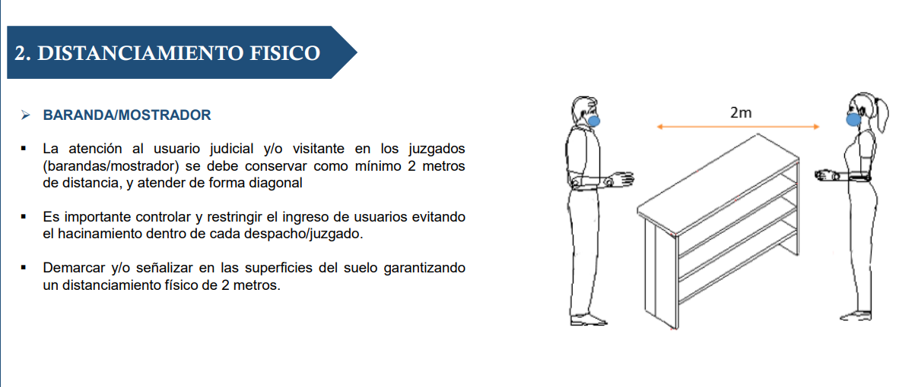

Slide 25
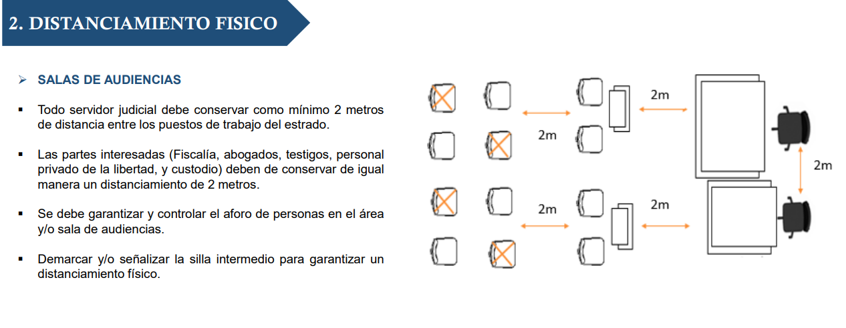
Consejo Superior de la Judicatura
Dirección Ejecutiva de Administración Judicial
Montería- Córdoba

Slide 26
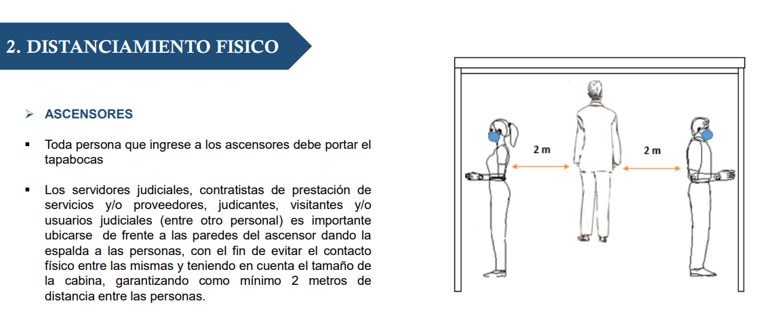
Consejo Superior de la Judicatura
Dirección Ejecutiva de Administración Judicial
Montería- Córdoba

Slide 27
16. GUIA LIMPIEZA Y DESINFECCIÓN
Consejo Superior de la Judicatura
Dirección Ejecutiva de Administración Judicial
Montería- Córdoba

Slide 28
Consejo Superior de la Judicatura
Dirección Ejecutiva de Administración Judicial
Montería- Córdoba

